Slide 1
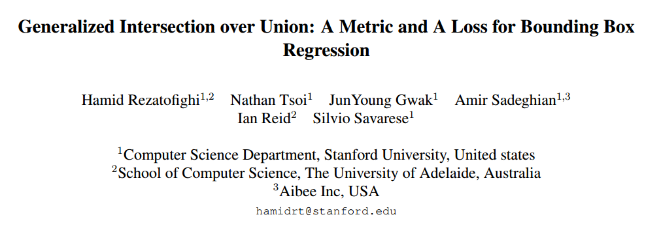

Slide 2
Motivation
目标
解决bounding box监督的问题
目前常用方法
MSE回归（L2 loss）：YOLO
Smooth L1 loss：Faster RCNN，Mask RCNN
存在问题
L1 / L2 loss 回归bbox不足够好
IoU是bbox最好的Metric
“The optimal objective for a metric is the metric itself .”

Slide 3
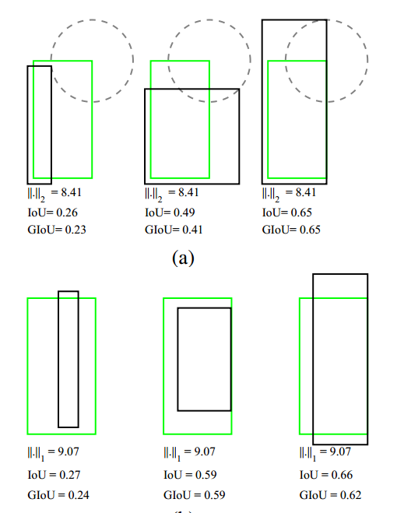
Motivation
具体分析L1 / L2 loss 回归bbox的不足
1. 不是最直接的映射
IoU是衡量bbox准确度的最优指标
一个好的L1 / L2局部最优，不一定是IoU的局部最优
2. 对尺度敏感
尽管使用了anchor和非线性的映射以避免尺度问题
但仍然和IoU有距离

Slide 4
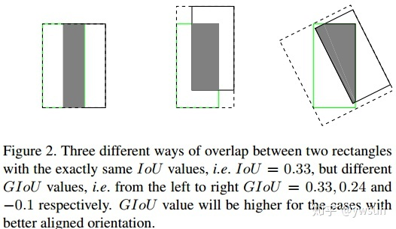
Motivation
IoU的分析
优点
是一个metric：非负性、不可分辨恒等式、对称性和三角形不等式
尺度不敏感
缺点
无overlap时，IoU为0，无梯度无法监督
IoU值一样时，也有优劣之分

Slide 5
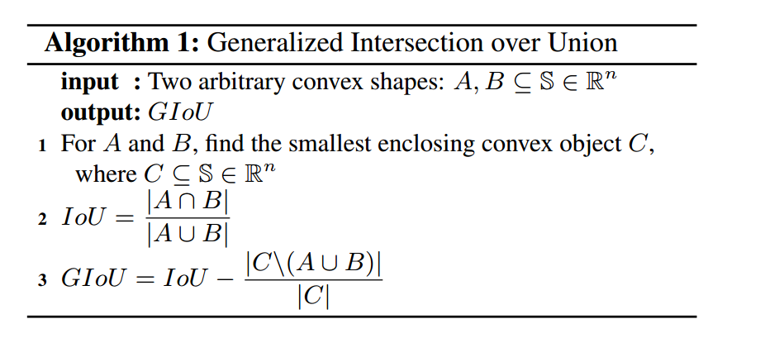
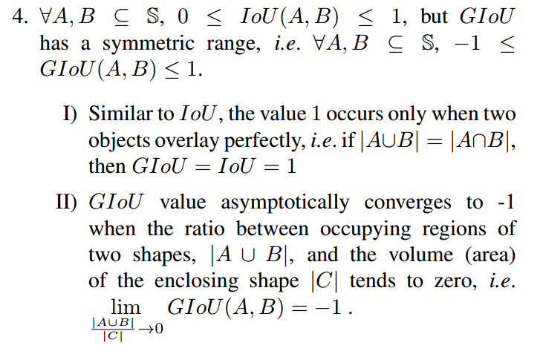
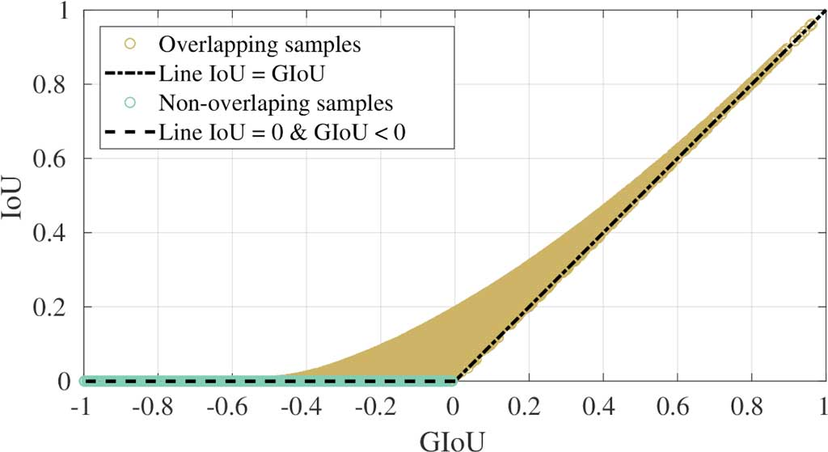
GIoU
优点：
仍有IoU的优点：metric；invariant to the scale
GIoU is always a lower bound for IoU .
取值范围[-1, 1]，性质更好

Slide 6
Experiment
YOLOv3 / Faster Rcnn /Mask RCNN on Pascal VOC & COCO
YOLO的AP提升明显
Faster Mask的AP提升不明显
有问题
定位更准但分类精度降低
Baseline复现的精度不及paper report的
用处有限：Faster的anchor更密集；有筛选正样本的过程，GIoU用处不大

